Slide 1
일본의 자위대와 한국 군대 차이 日本の自衛隊と韓国の軍隊の差
호텔관광경영학부 22290541 야나세 아카리

Slide 2
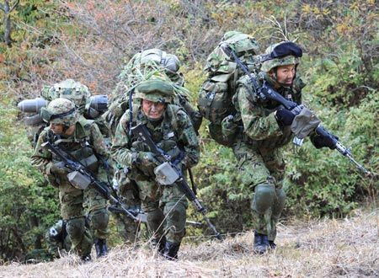
발표 전 소개

Slide 3
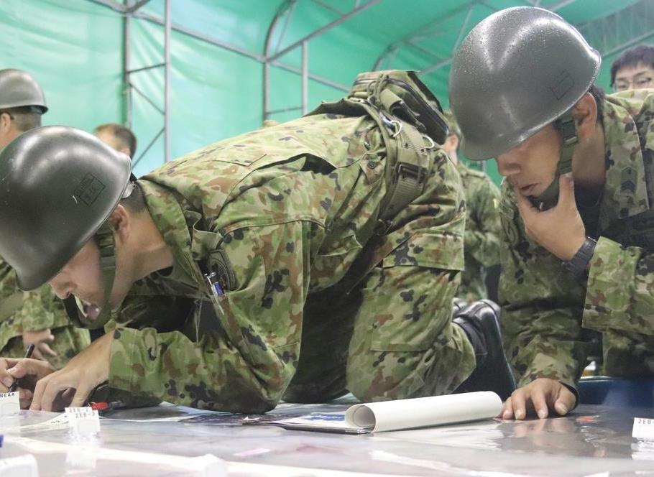
자위대와 한국 군대 차이

Slide 4
목차
자위대와 한국 군대 조직 구성
입대에 대해
이벤트에 대해

Slide 5
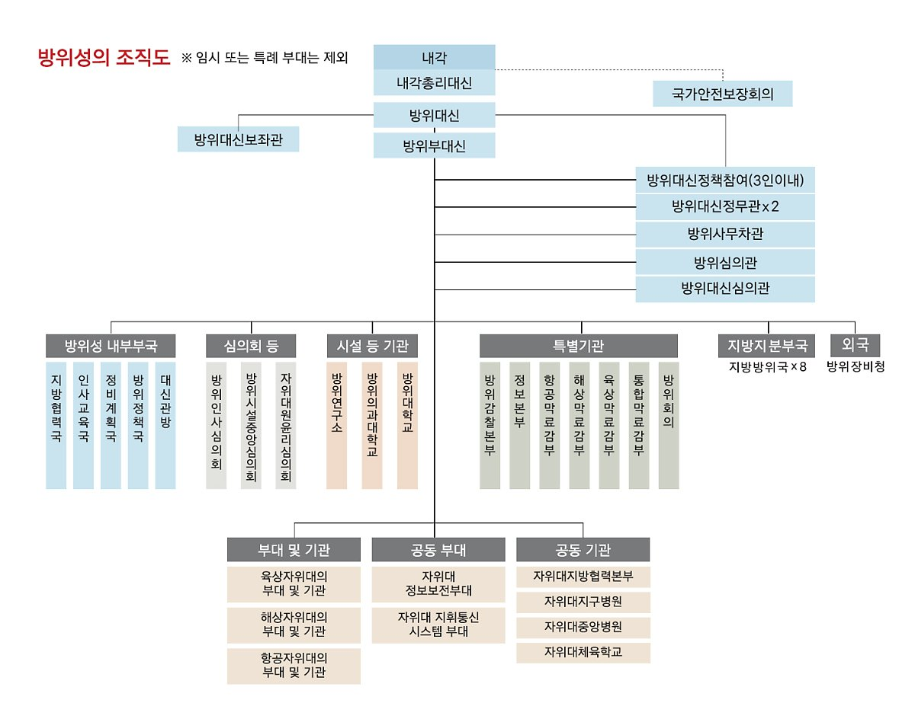
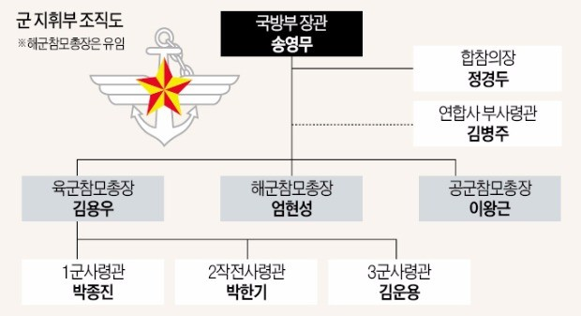
조직구성 차이
자위대
한국 군대

Slide 6
조직구성 차이 (일본)

Slide 7
조직구성 차이 (일본)
-> ×
자위대의 최고 지휘자
'출동'이라는 이름이 붙은 무력공격 등은 내각총리대신이 명령
기타 재해파견 등은 방위대신이 명령

Slide 8
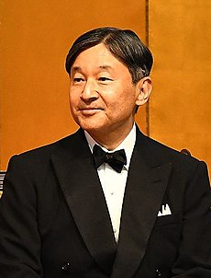
조직구성 차이 (일본)
천황은 정치적 행위는 금지되어 있음
->헌법 제3조, 제4조 때문
제3조 천황의 국사에 관한 모든 행위에는 내각의 조언과 승인을 필요로 하며, 내각이 그 책임을 진다.
제4조 천황은 이 헌법이 정하는 국사에 관한 행위만을 하며, 국정에 관한 권능을 갖지 아니한다.
킨조 천황

Slide 9

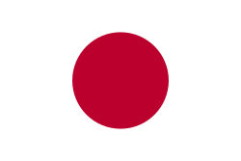

입대 차이
한국 일본
만 19세에서 만 30세 사이의 남자들은 모두
훈련 4~5주
18세 이상 33세 미만인 사람을 대상으로 입대 자격이 있음
1~3년 교육

Slide 10
입대 (일본)
간부 후보생 ->대학을 졸업하고 장래 간부
일반 조 후보생 ->중견 조련사
자위관 후보생 -> 2년을 임기로 한 임기제 자위관인
육상자위대 고등학교 학생 ->중학교 졸업자의 17세 미만의 남성을 대상

Slide 11
입대 차이
한국 일본
강제 입대
지망하며 입대

Slide 12
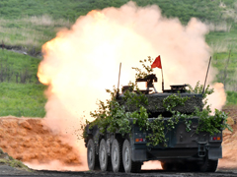
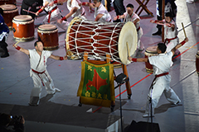
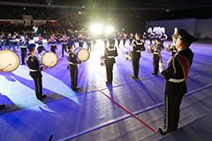
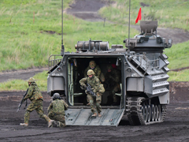
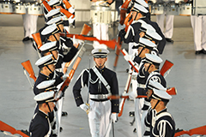
이벤트 (일본)
후지 종합 화력 연습
자위대 음악 축제

Slide 13

이벤트 (일본)
후지 종합 화력 연습

Slide 14
이벤트
시민이나 가족을 이벤트에 참가할 수 있도록 하는 이유
시민에게 자위대의 활동을 알리고 가족의 이해를 얻는 것이 목적
한국에서 군 행사가 많이 없는
국민들이 군 복무에 대해 잘 알고 있기 때문

Slide 15
출처
육상자위대 공식사이트 https://www.mod.go.jp/gsdf/
자위대 조직구성https://post.naver.com/viewer/postView.nhn?volumeNo=16866796&memberNo=37344293
한국군대 조직구성https://img.hankyung.com/photo/201708/AA.14470629.1.jpg
천황https://upload.wikimedia.org/wikipedia/commons/2/2f/Emperor_Naruhito_at_TICAD7_%28cropped%29_%283%29.jpg
후지 종합 화력 연습https://youtu.be/WzWSOKSknc4?list=TLGGDIA-4cloxdUwNTA0MjAyMg

Slide 16
감사합니다.

